Slide 1
UNIVERSIDAD DE LAS FUERZAS ARMADAS - “ESPE”
DEPARTAMENTO DE ELÉCTRICA, ELECTRÓNICA Y TELECOMUNICACIONES
CARRERA DE INGENIERÍA EN ELECTRÓNICA Y TELECOMUNICACIONES
“DESARROLLO DEL PROTOTIPO DE UN SISTEMA TRANSPORTABLE DE MONITOREO DEL ESPECTRO RADIOELÉCTRICO Y LOCALIZACIÓN APROXIMADA DEL SECTOR DEL ÁNGULO DE ARRIBO DE LAS FUENTES DE SEÑALES DE LA BANDA DE 100 kHz A 6.0 GHz, PROGRAMABLE”
AUTORES: GABRIELA CRISTINA EGÜEZ CRUZ Y LUCÍA FLOR LOOR VÉLEZ
DIRECTOR: ING. RUBÉN DARÍO LEÓN VÁSQUEZ, Msc.

Slide 2
Agenda
Introducción
Pruebas y Resultados
Componentes y Diseño
Implementación
Objetivos
Conclusiones y Trabajos Futuros
2

Slide 3
Introducción
Fundamentación teórica
Estudios previos realizados (Evolución Sistema Arturo)
Guerra Electrónica
Ocupa partes invisibles del espectro electromagnético para enviar señales.
Comando y control
Dirigir acciones.
Asegurara que todas las acciones dirigidas sean realizadas.
Búsqueda de dirección
Detectar transmisiones.
Recopilar información.
Ángulo de arribo
Posible ángulo en el cual incide una señal electromagnética sobre un arreglo de antenas.
Desarrollo de un sistema de DF (Direction Finding)
Anchos de banda instantáneos.
Se emplea el receptor digital SM200B.
Construcción de antenas log-periódicas.
Localización del ángulo de arribo
Automatización del proceso y despliegue de características de señales en el espectro para base de datos electrónico.
3
Notes:
Guerra Electronica: El arte de lo invisible xq ocupa partes invisibles al ojo humano del espectro electromagnético

Slide 4
Introducción
Objetivo y Etapas de desarrollo
Construcción elementos
Construcción de antenas log periódicas
Construcción de cables de conexión
Cálculo DF
Implementar primer escenario para obtener el patón de radiación de antenas construidas
Algoritmo detección automática
Formular algoritmo para detección automática
Implementar algoritmo en función Procesar_Trace del código Arturo
Prototipo final
Realizar pruebas de funcionamiento
Implementar prototipo
Desarrollar el prototipo de un sistema transportable de monitoreo del espectro radioeléctrico y localización aproximada del ángulo de arribo de las fuentes de señales en la banda de 100 kHz a 6.0 GHz, programable.
PROTOTIPO
Receptor con diferentes capacidades
Controlado por el sistema Arturo
4

Slide 5
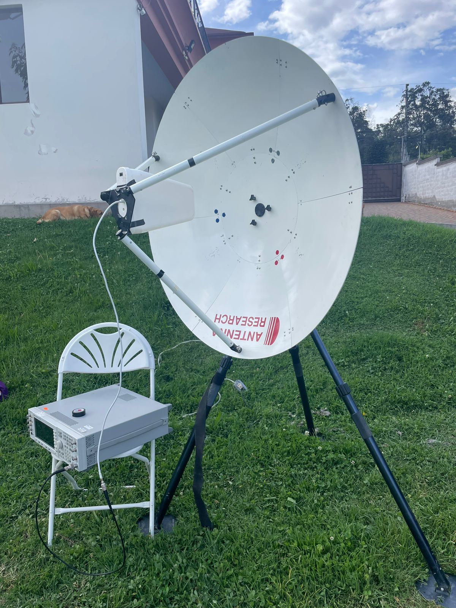
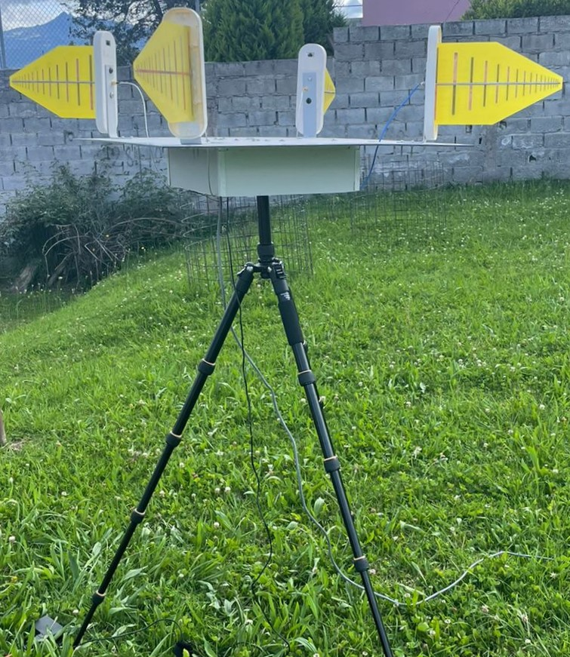
Componentes y Diseño
Componentes utilizados
Transmisor
Receptor (Externo)
Elementos para simular
una fuente de señal
Plato parabólico con
foco antena
log-periódica
Generador de señales
Trípode para antena
Prototipo
Arreglo de 4 antenas
Log periódicas
Base de soporte
de antenas y caja
de elementos
Trípode de sujeción
del prototipo
5

Slide 6
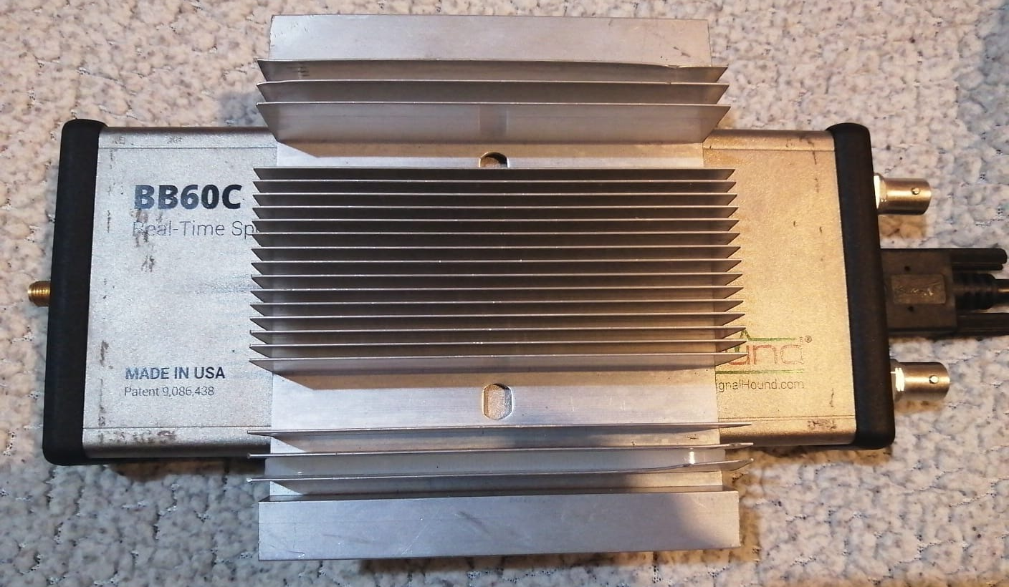
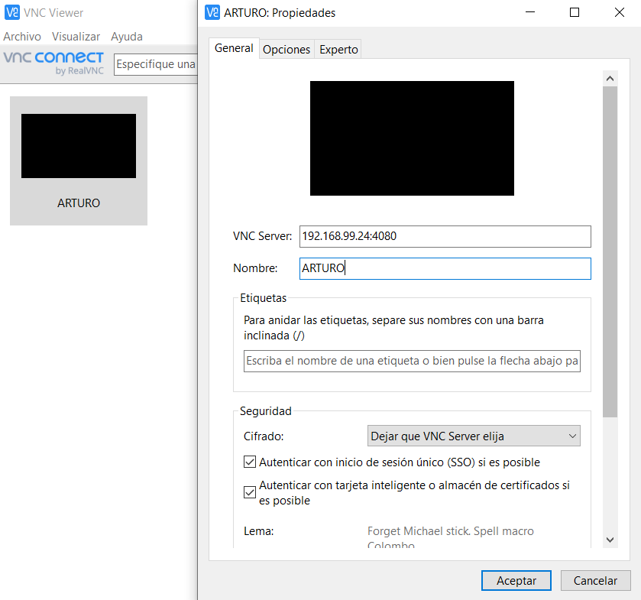
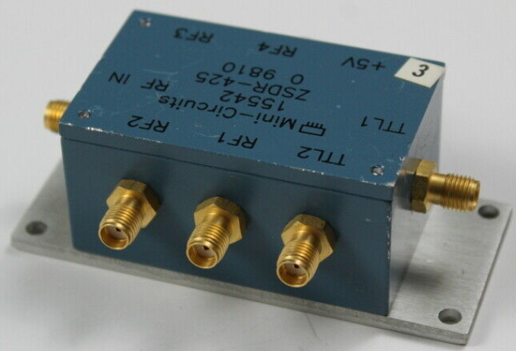
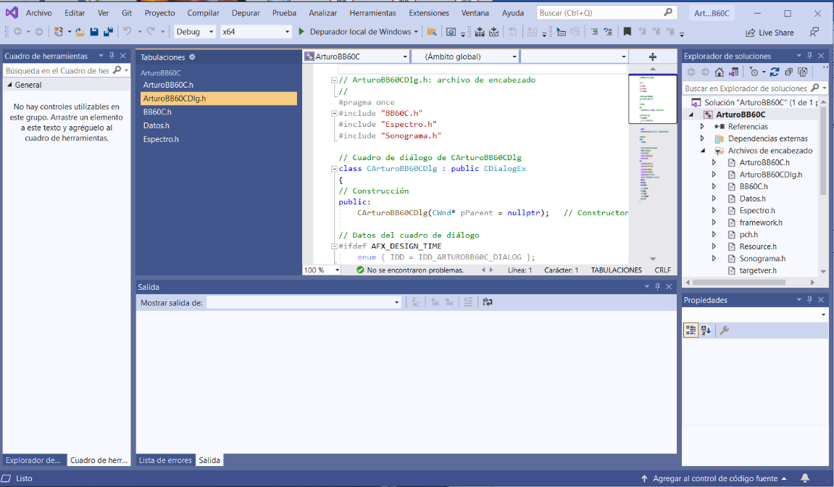
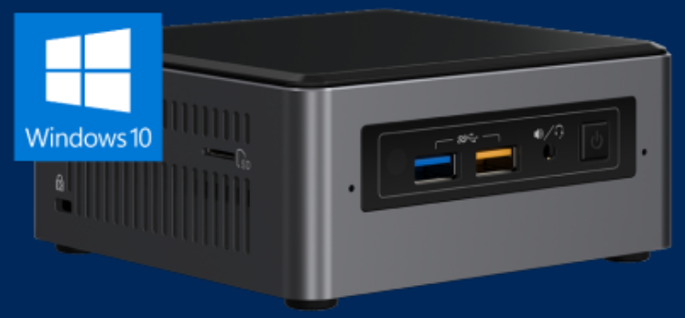
Componentes y Diseño
Componentes utilizados
Receptor (Interno)
Software para visualizar el Sistema Arturo
Prototipo
Receptor digital BB60C
Switch de RF de 4
puertos
Módulo GPIO de 8
canales
Nuc o mini PC
Control del Prototipo
VNC Viewer
Visual Studio
Community
2019
6

Slide 7
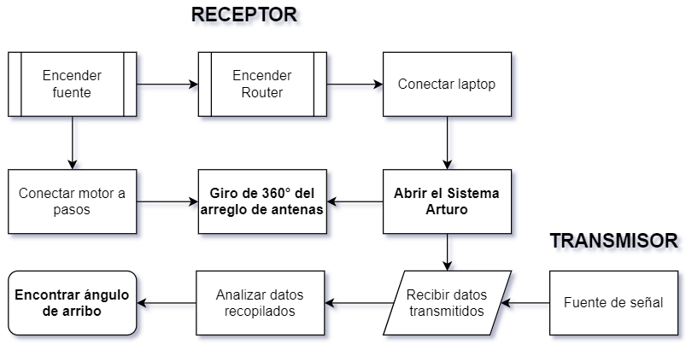
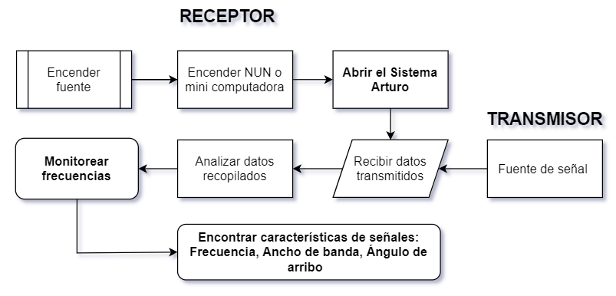
Componentes y Diseño
Esquemas de funcionamiento
Proceso para obtener el patrón de radiación de antenas que sirve de base para encontrar el Ángulo de arribo
Proceso para analizar señales recibidas en tiempo cuasi real
7

Slide 8
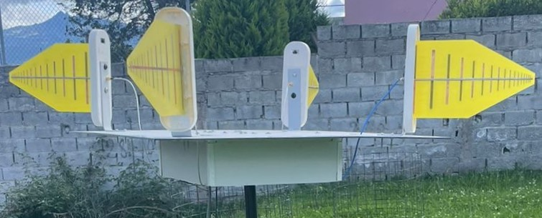
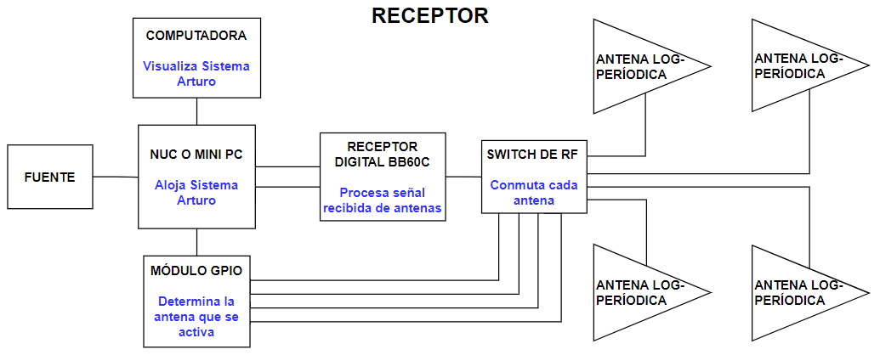
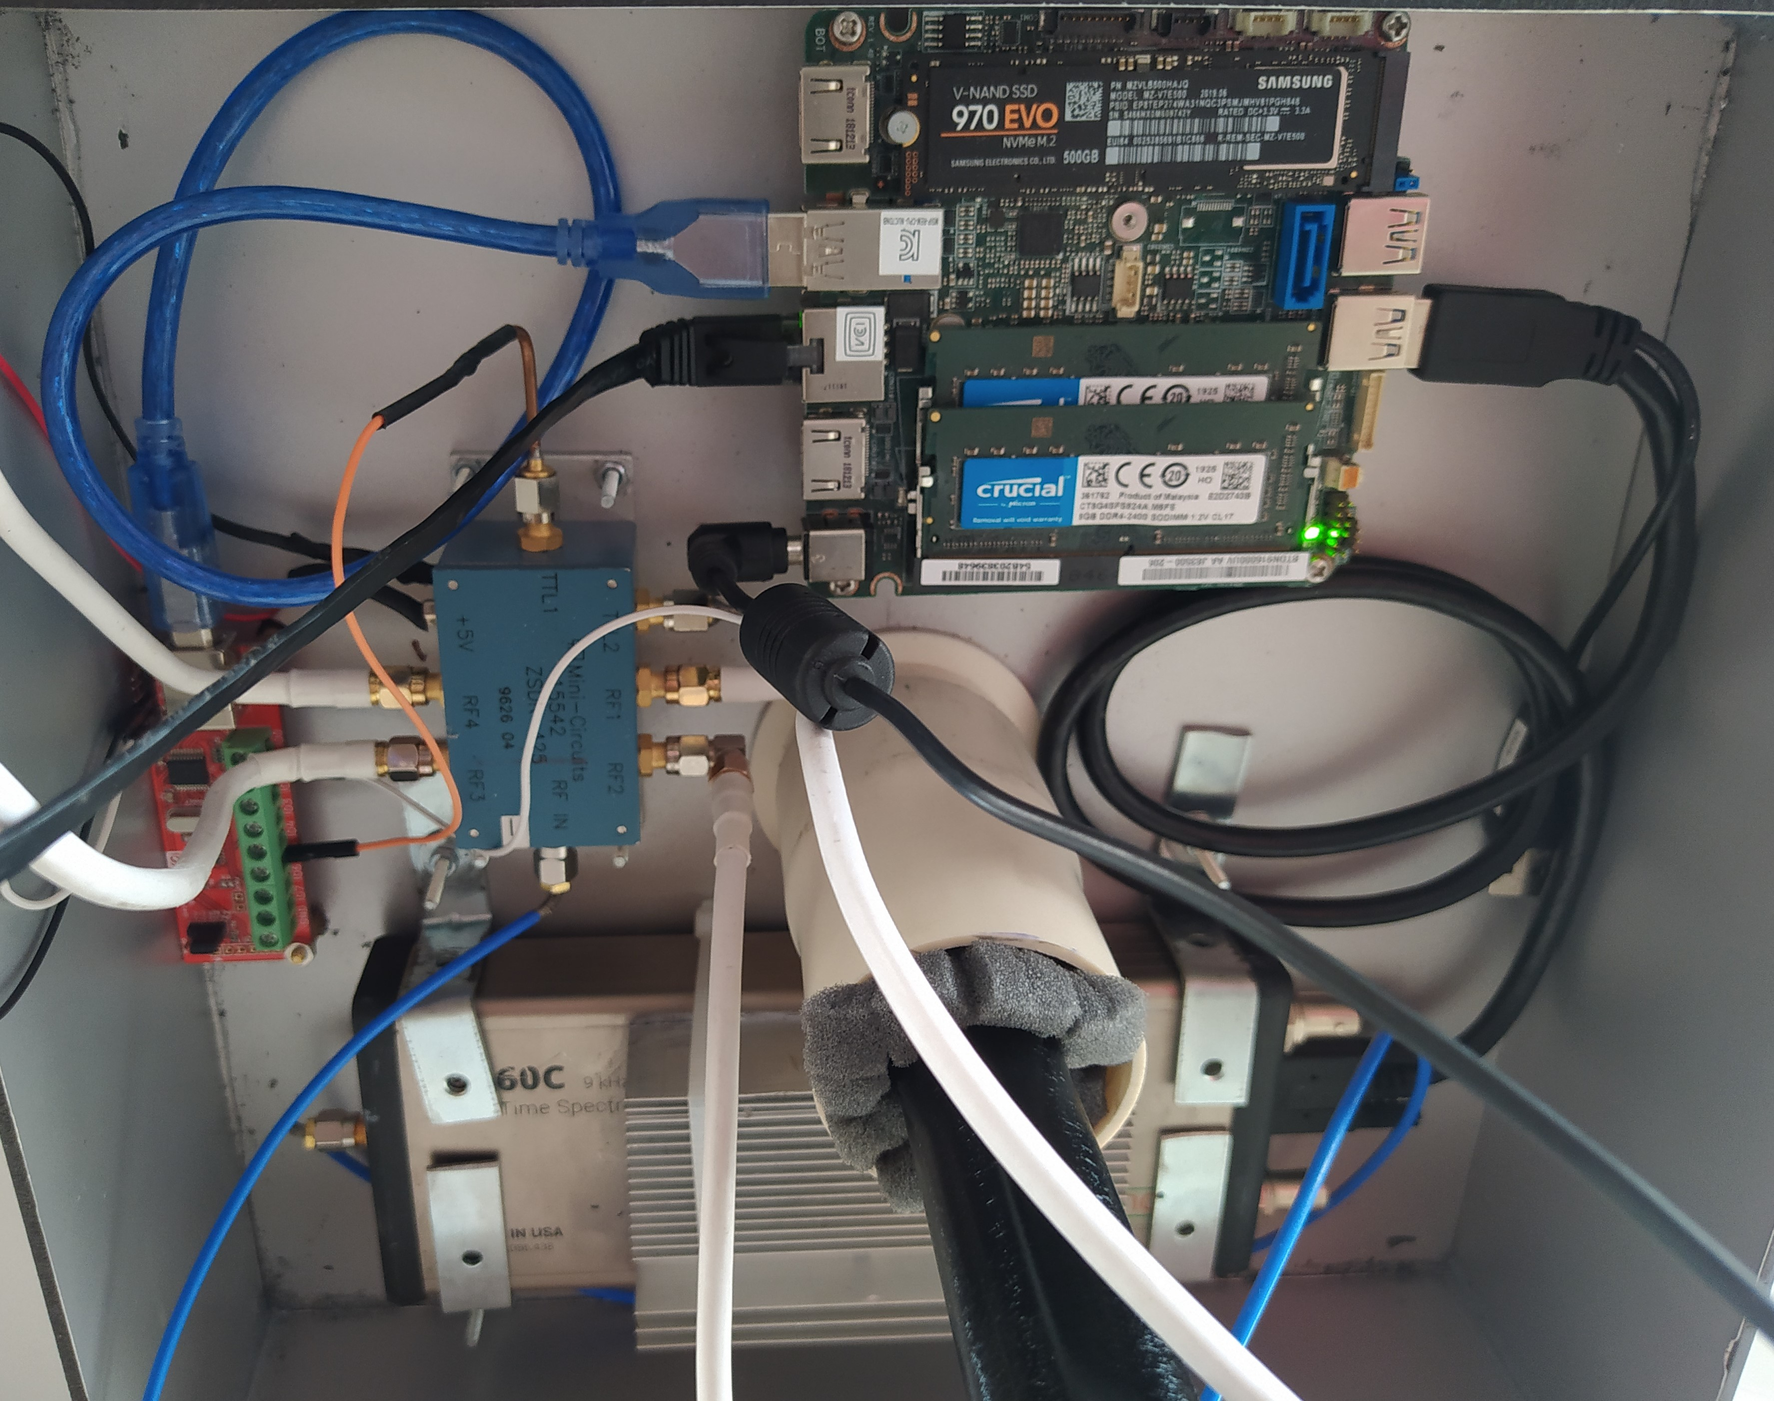
Componentes y Diseño
Conexión de componentes del prototipo transportable
Conexión del prototipo
Prototipo transportable armado
8

Slide 9
Componentes y Diseño
Algoritmo planteado
Clase CNewArturoBB60CDlg
Sistema Arturo
Programación realizada en lenguaje C++ en Visual Studio Community 2019
Clases:
BB60C, CComSerial, Cdatos,
Cespectro, Csonograma
CNewArturoBB60CDlg
1. Vector de datos monitoreado por el receptor BB60C
2. Ordenar vector de menor a mayor
3. Escoger el 15 % inicial del ruido de fondo, y se encuentra el valor mayor
4. Valor mayor + (1 a 3 dB) = Umbral
5. Comparar Vector de datos con Umbral, si es mayor = 1, si es menor = 0
(Inicio y fin de cada portadora)
6. Punto medio de cada bloque es el máximo en el Vector de datos (Frecuencia de Portadora)
7. Ancho de banda =
P.final – P.inicial
8. Tabla de información de características de señales monitoreadas
Función Procesar_Trace
9

Slide 10
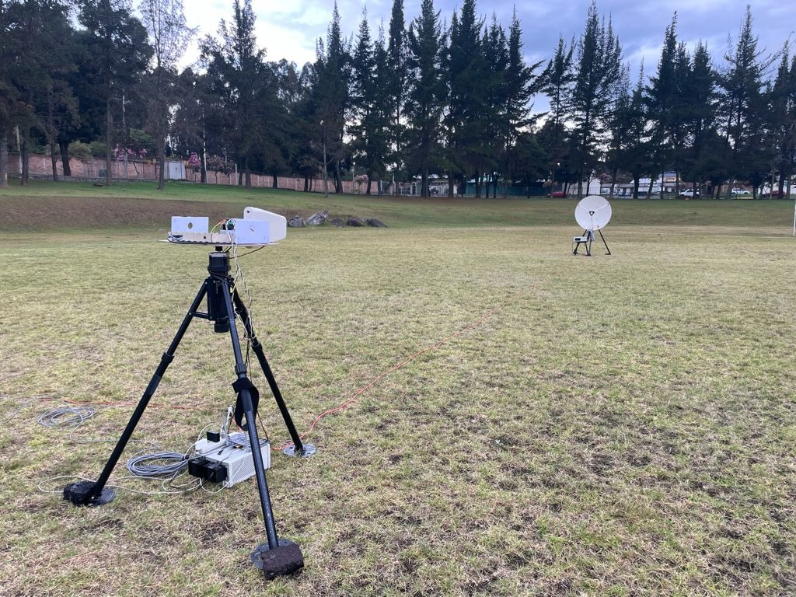
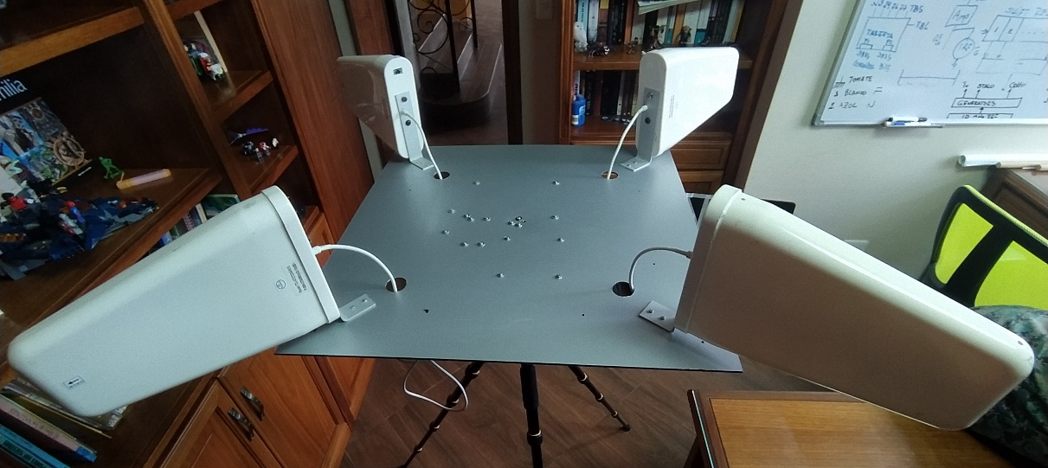
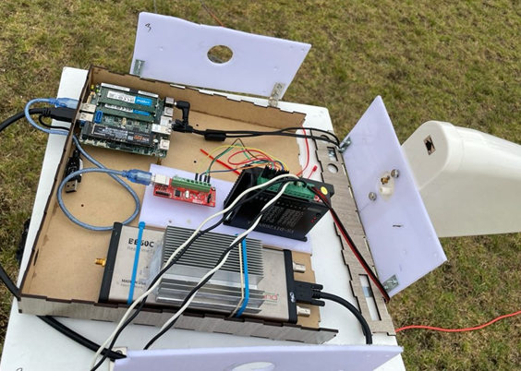
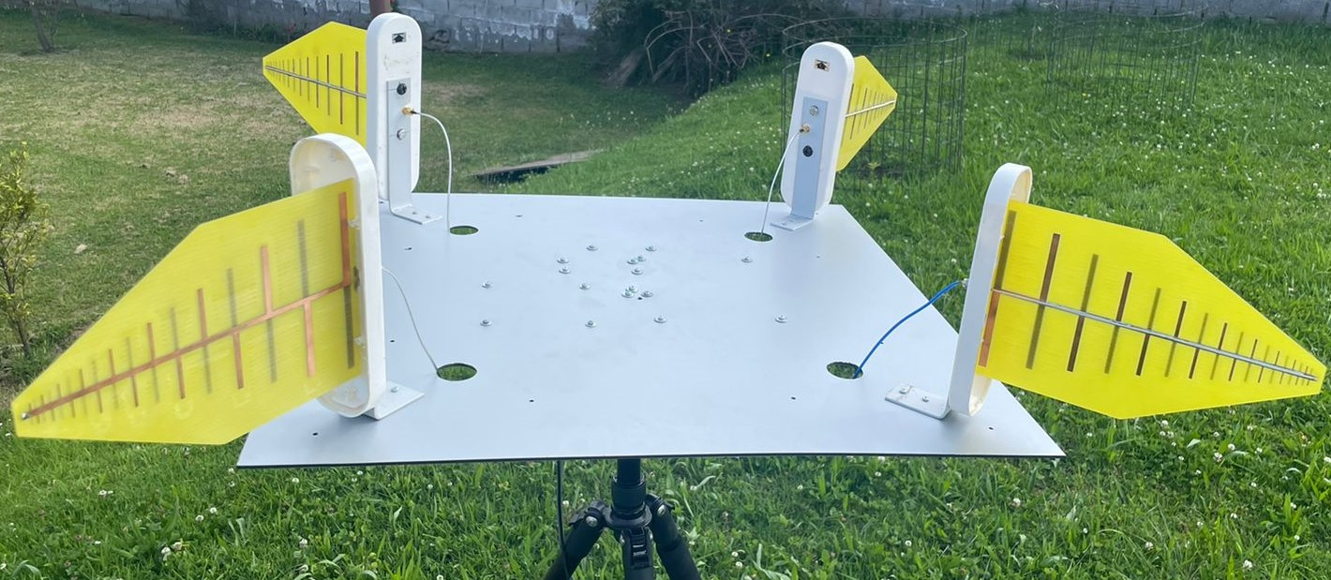
Implementación
Escenario para obtener patrón de radiación y Prototipo armado
Escenario armado para obtener el patrón de Radiación
Prototipo con antenas cubiertas
Prototipo con antenas descubiertas
10

Slide 11
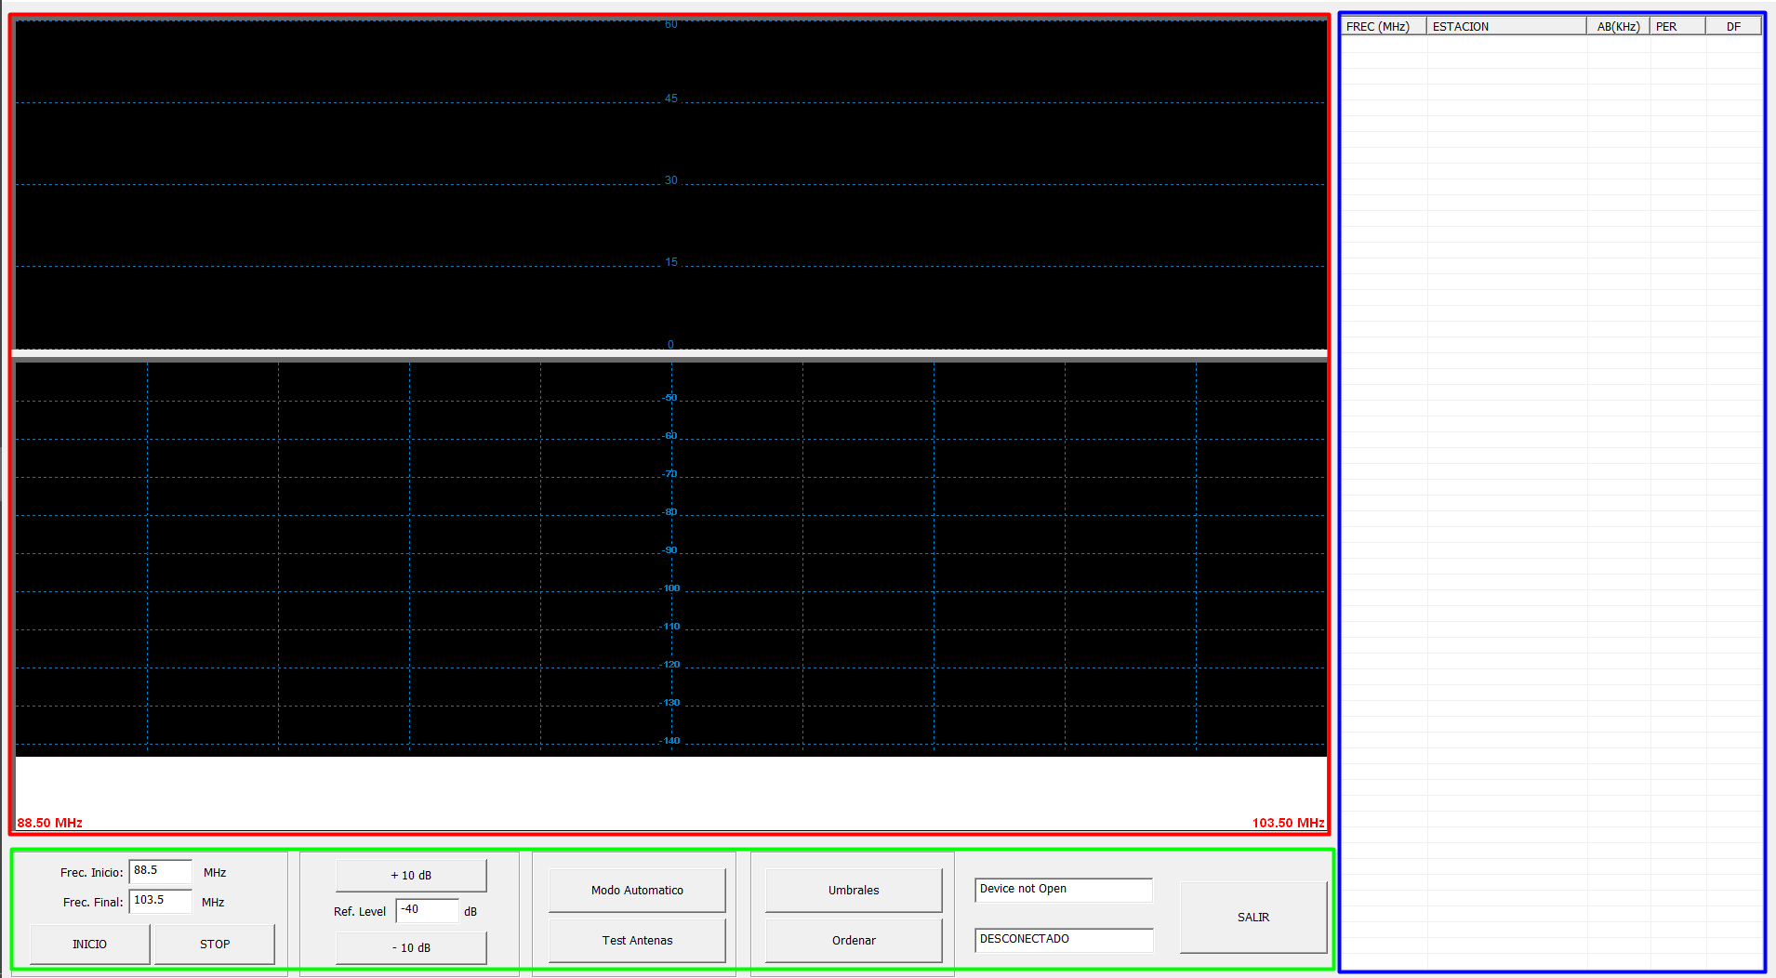
Implementación
Desarrollo en Interfaz del Sistema Arturo
Interfaz con nuevas funciones
11

Slide 12
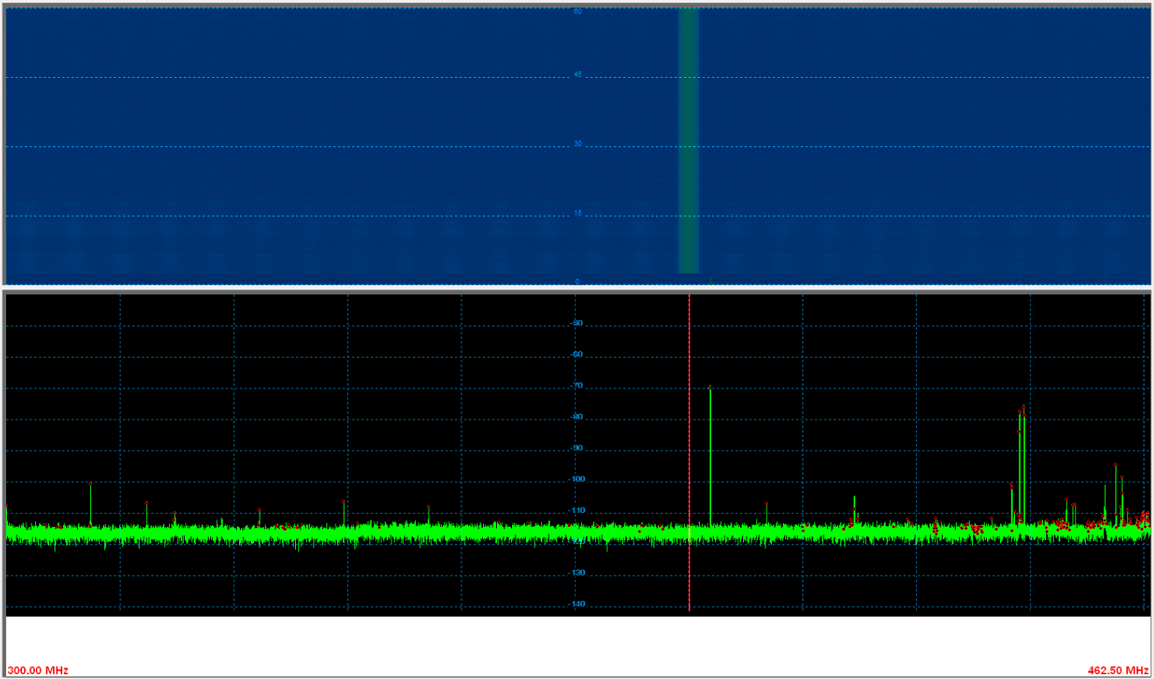
Implementación
Bloque de visualización de señales
Sonograma (Señal en Frecuencia vs Tiempo)
Espectro (Señal en Frecuencia vs Potencia)
Barra de Span y Frecuencia monitoreada
12

Slide 13
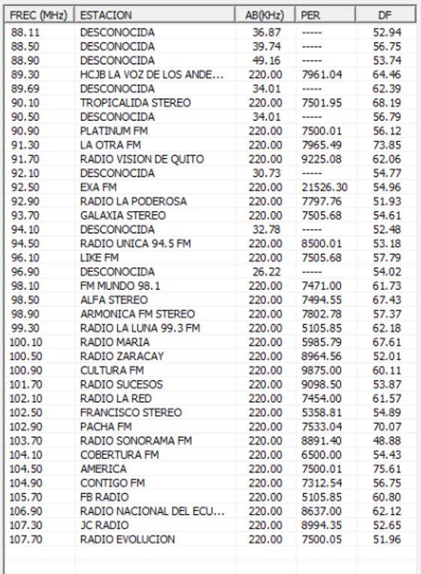
Implementación
Bloque del listado de frecuencias monitoreadas
Características de señales:
Frecuencia
Estación
Ancho de Banda
Ángulo de arribo
Listado desplegado de frecuencias monitoreadas
13

Slide 14
Implementación
Bloque de botones de control de la interfaz
Botones de control del nivel de referencia
Campos del estado y tipo de conexión
Botón
Modo Automático
Botón
Umbrales
Botón
Test de Antenas
Botón
Ordenar
Botón
Salir
Botones para Iniciar y Detener el programa
14

Slide 15
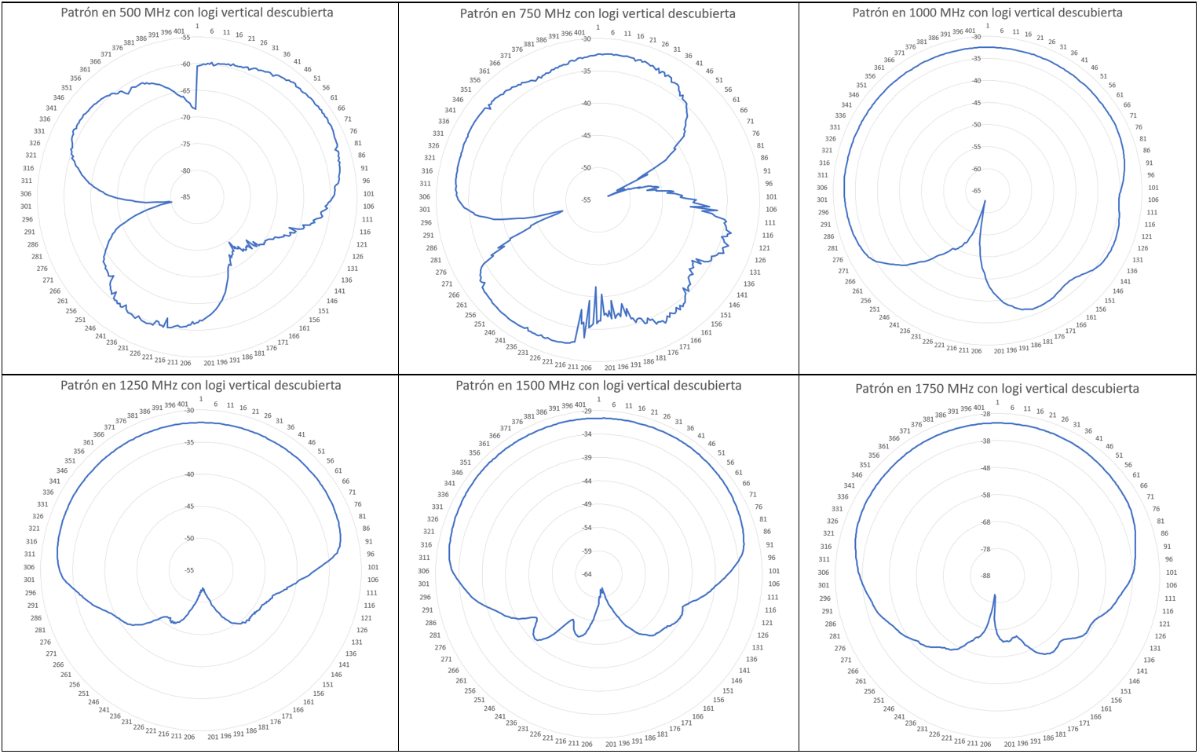
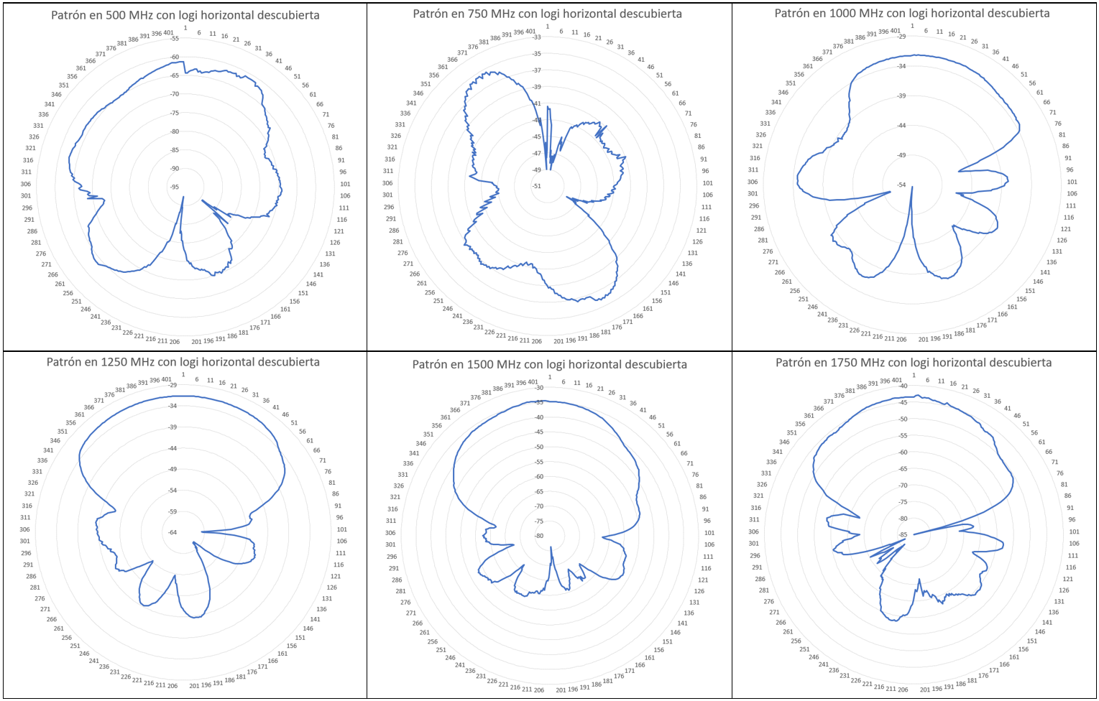
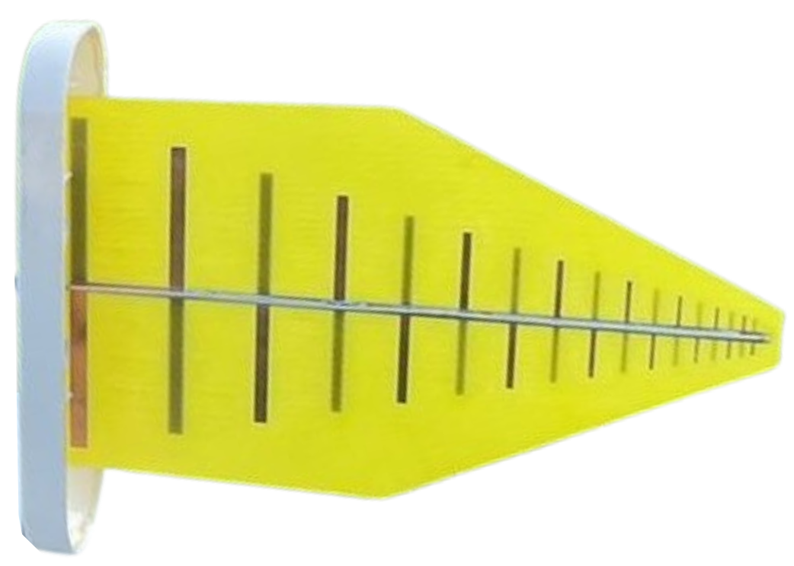
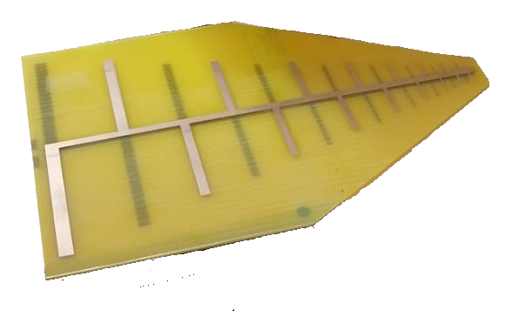
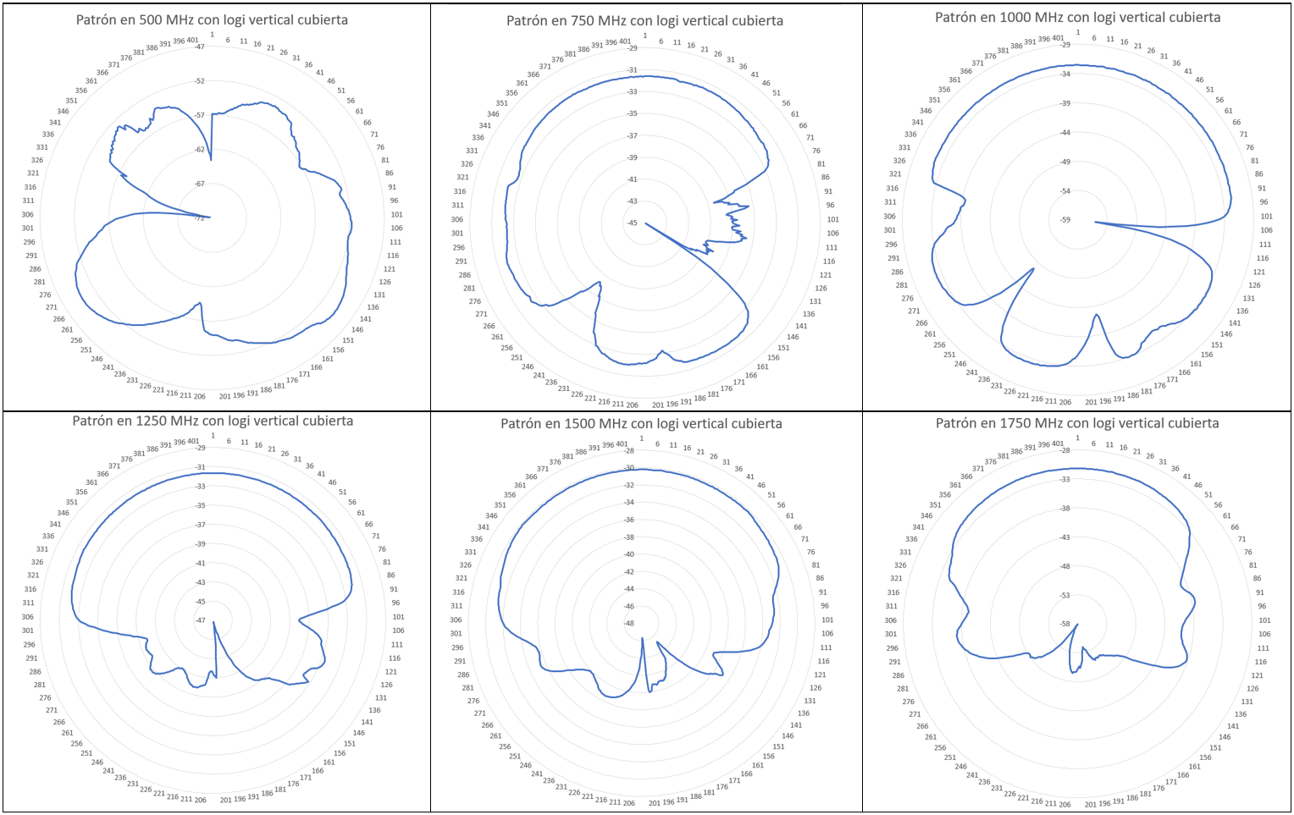
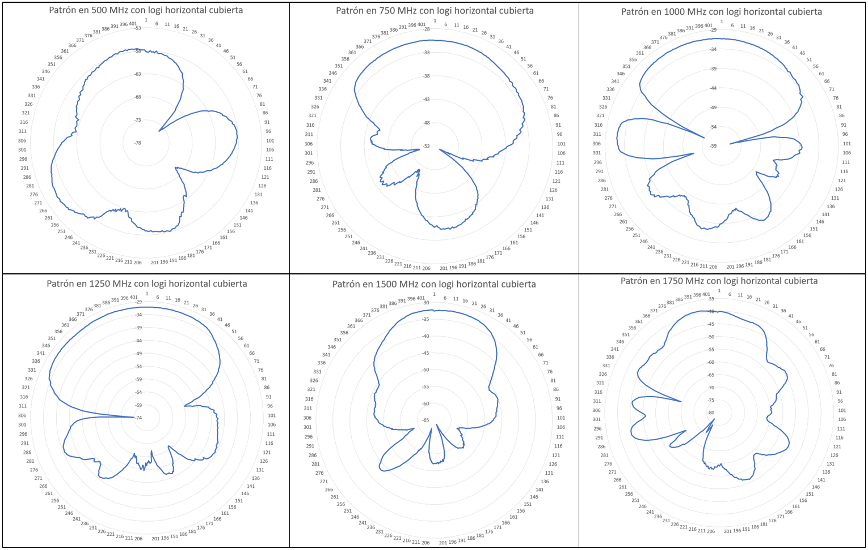
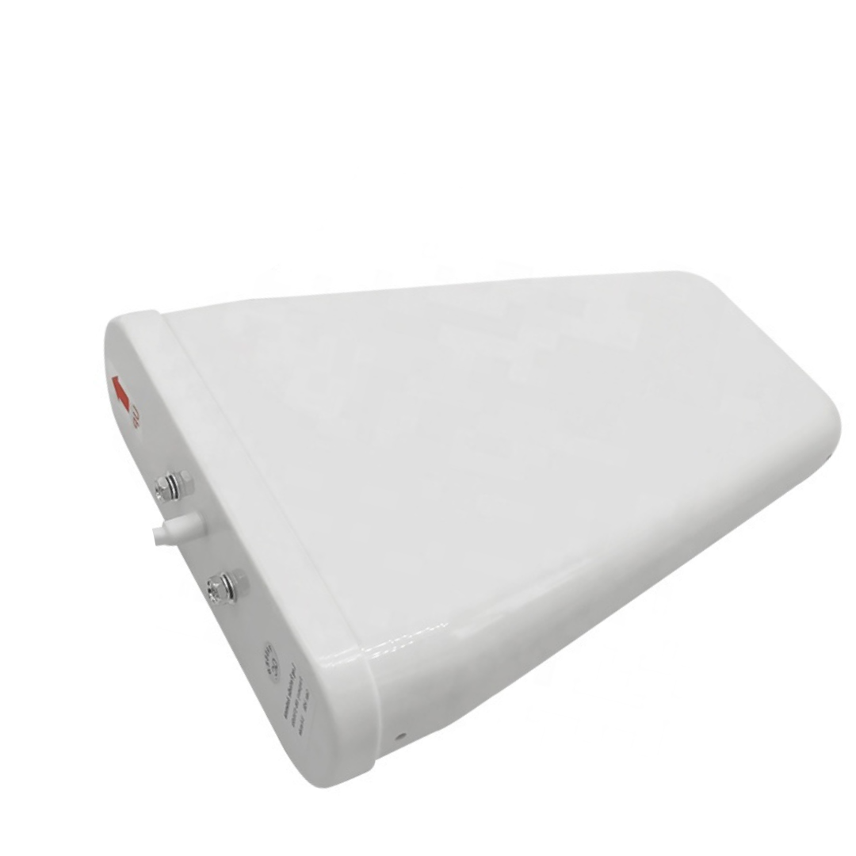
Pruebas y Resultados
Patrones de radiación de antenas en 500, 750, 1000, 1250, 1500 y 1750 MHz
Polarización vertical sin cubierta
Polarización horizontal sin cubierta
Polarización vertical con cubierta
Polarización horizontal con cubierta
15

Slide 16
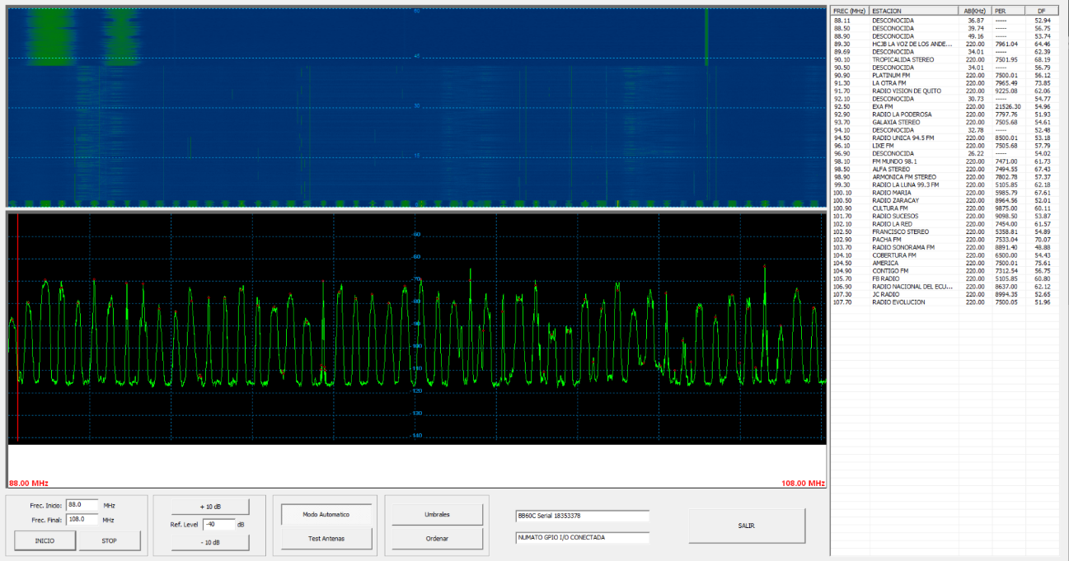
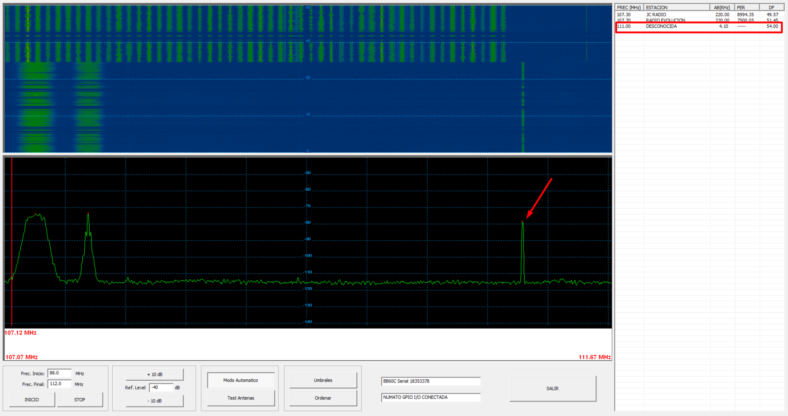
Pruebas y Resultados
Monitoreo de señales en banda 88 a 111 MHz
Monitoreo de la banda de FM
Monitoreo de frecuencia 111 MHz
Listado desplegado de señales detectadas en la banda FM
16

Slide 17
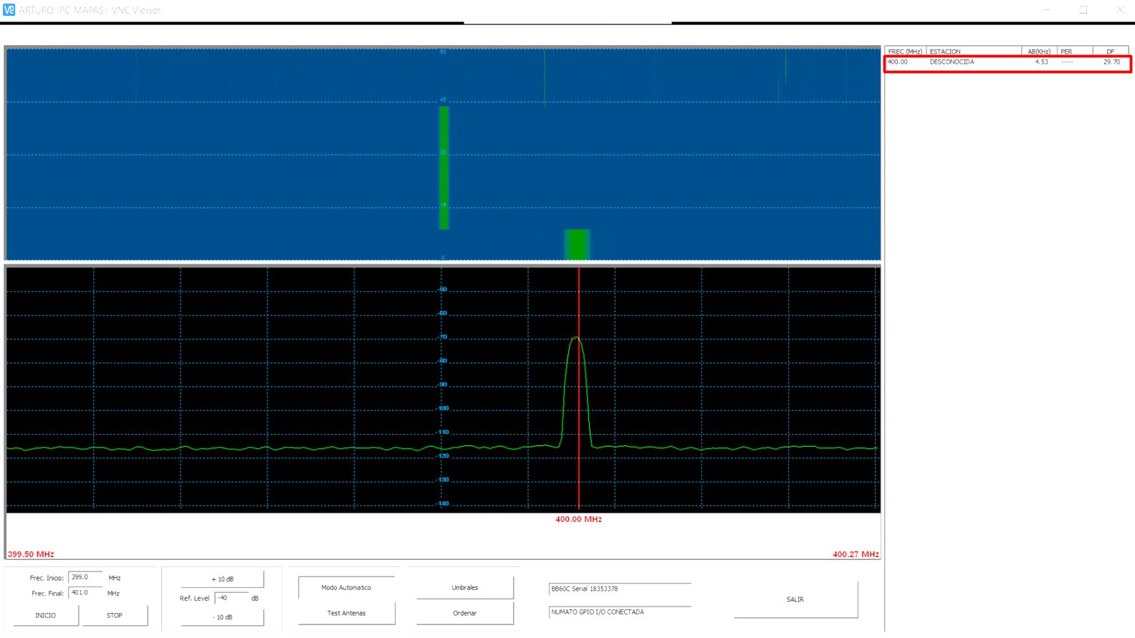
Pruebas y Resultados
Monitoreo de señales en banda UHF (300 a 463.5 MHz)
Monitoreo de la frecuencia de 400 MHz
17

Slide 18
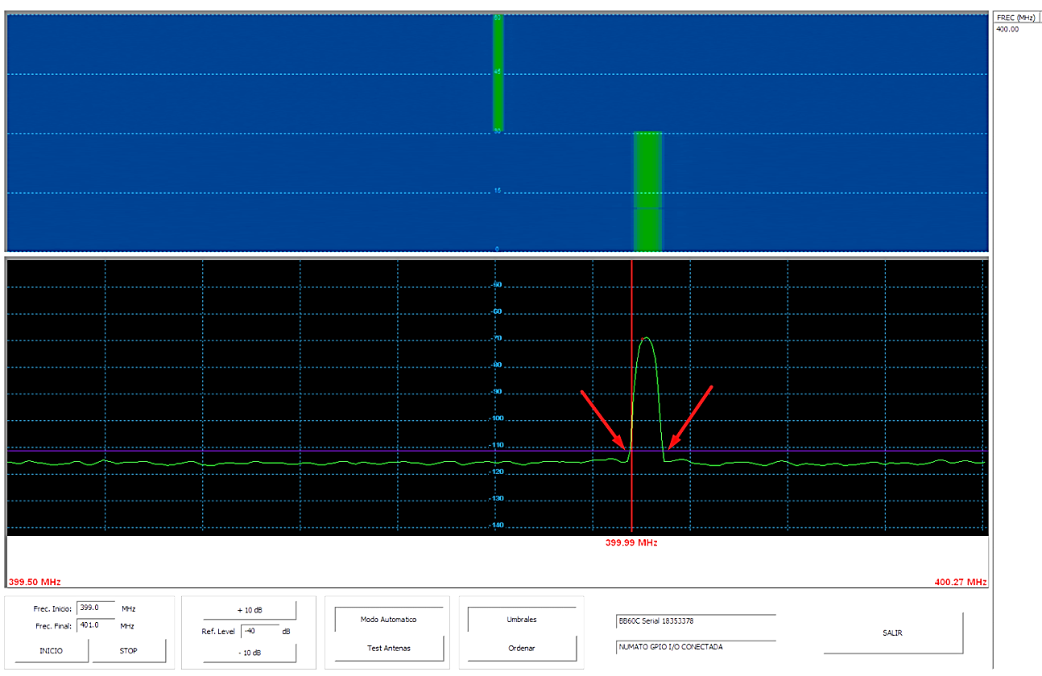
Pruebas y Resultados
Monitoreo de señales en banda UHF (300 a 463.5 MHz)
Monitoreo de frecuencia 400 MHz
Umbrales
18

Slide 19
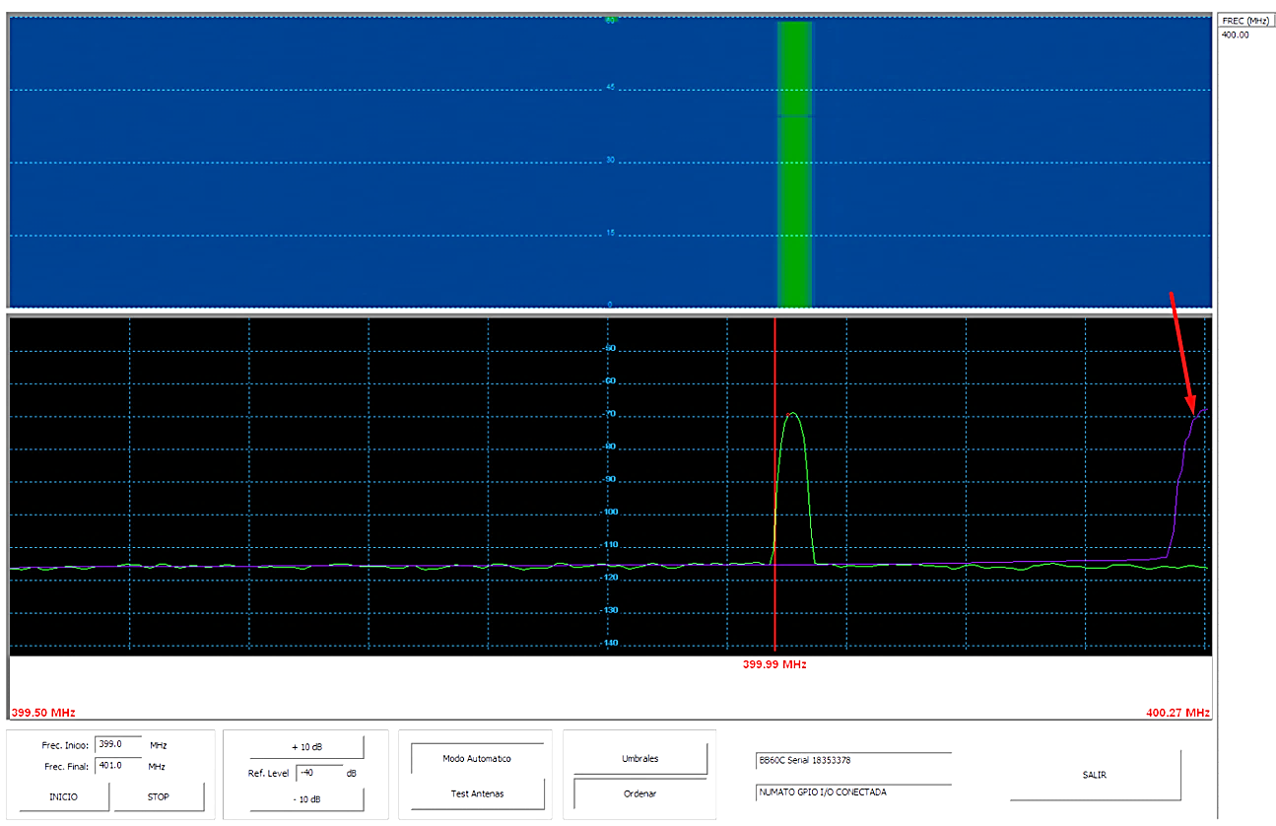
Pruebas y Resultados
Monitoreo de señales en banda UHF (300 a 463.5 MHz)
Monitoreo de frecuencia 400 MHz
Vector ordenado
19

Slide 20
Conclusiones y Trabajos Futuros
Conclusiones
Se desarrolló un prototipo transportable y funcional de tamaño reducido que es controlado por el Sistema Arturo para monitorear el espectro y localizar automáticamente el sector aproximado del ángulo de arribo de fuentes de señales en la banda de 100 kHz a 6 GHz .
El estudio teórico y analítico de trabajos previos, permitió desarrollar e implementar en la programación del sistema Arturo la función Procesar_Trace que automáticamente determina el AoA en la banda de interés, además es la primer Interfaz que permite visualizar en una tabla la frecuencia de portadora, el nombre de la estación y ancho de banda.
Se usa un arreglo circular de antenas log periódicas de la banda de 300 MHz a 6.0 GHz, recalcando que el sistema Arturo puede funcionar en la banda de 100 kHz a 6.0 GHz, por lo que se continua investigando para disponer nuevos arreglos de antenas que determine el AoA bajo la banda de 300 MHz.
El sistema Arturo ha incrementado su programación con el algoritmo desarrollado para la detección automática de frecuencia de portadora, ancho de banda y AoA, siendo elevado el tiempo de procesamiento al orden de milisegundos (ms), pero a su vez se ha duplicado su funcionalidad para aprovechar la obtención de información que beneficie a las operaciones militares.
La tecnología usada fue adquirida y desarrollada en laboratorios del CICTE y las mejoras en el sistema Arturo se realizaron con programación orientada a objetos en lenguaje C++ para disminuir la inversión en equipos extranjeros y promover la innovación nacional en sistemas de Guerra Electrónica.
20

Slide 21
Conclusiones y Trabajos Futuros
Trabajos Futuros
Compactar el prototipo actual para que ocupe el menor espacio posible y se pueda convertir en un sistema móvil (ManPad) que permita transportarlo con más facilidad, para esto se recomienda usar un arreglo circular de antenas espirales (Oñate, 2020) (Pérez, 2020).
Agregar receptores (al menos uno) para implementar algoritmos AoA utilizando interferometría correlativa, igualmente, desarrollar varios puestos de monitoreo para realizar triangulación y determinar la ubicación de los emisores de la señal radioeléctricas para incrementar la POI.
Implementar funciones con el uso de inteligencia artificial (Machine Learning ML y Deep Learning DL) que permitan continuar con la evolución del Sistema Arturo.
21

Slide 22
Agradecimientos
Agradecemos de manera muy especial al equipo de trabajo que contribuyeron inmensamente en la culminación del trabajo de investigación.
Ing. Rubén León
Ing. Hector Moya
Ing. Alexis Tinoco
Ing. Santiago Contreras
Ing. Fernando Lara
Así como también agradecemos al Centro de Investigación de Aplicaciones Militares CICTE que proporcionó materiales y estaciones de trabajo para realizar el presente trabajo.
22

Slide 23
GRACIAS POR SU ATENCIÓN
23

